Slide 1
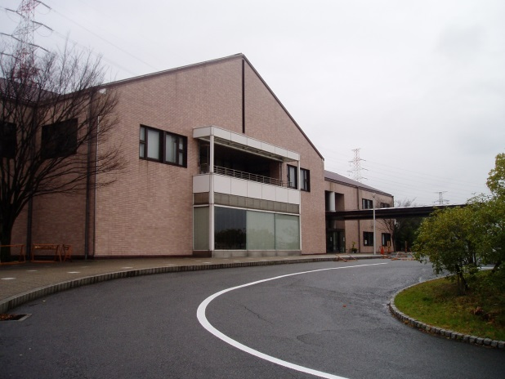
大阪府ESCO事業の導入事例⑤
（1/3）
事業名 | 大阪府立障がい者交流促進センターESCO事業
契約者名 | 関電ガス・アンド・コージェネレーション株式会社
契約期間 | 平成15年10月1日 ～ 平成28年３月31日 ESCOサービス期間は 平成16年4月1日～平成28年3月31日（12年間）
契約方式 | シェアード・セイビングス契約（民間資金活用型）
主な省エネ 改修内容 | ・ 照明器具の省電力化 ・ 冷温水発生機の更新 ・ ポンプへのインバータ適用 |  | ・トイレに擬音装置を設置
導入効果 | 省エネルギー率：21.8%（計画値） |  | CO2 削減率 ： 18.8％（計画値）
施設概要 | 用途 所在地 竣工時期 延床面積 構造・階数 | : 研修施設 : 堺市城山台 : 1986年 : 8,344m² : 鉄筋コンクリート造 地上3階

Slide 2
大阪府ESCO事業の導入事例⑤
【契約に基づくESCＯ事業の経費と利益配分】
（2/3）
（単位：千円／年）
光熱水費
【 30,808 】
光熱水費
削減額
【 6,315 】
府の利益
【 2,423 】
府の利益
【 6,315 】
ESCO
サービス料
【 3,892 】
光熱水費
【 24,493 】
光熱水費
【 24,493 】
ESCO実施前
ESCOサービス期間（12年間）
契約期間満了後

Slide 3
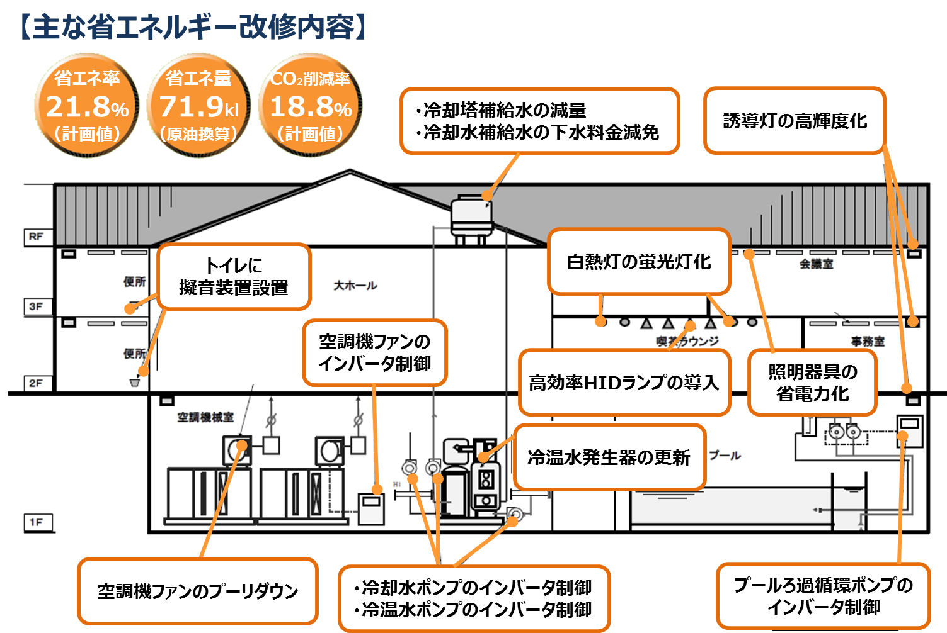
大阪府ESCO事業の導入事例⑤
（3/3）

